Slide 1
05
良好产品行为的基础
第五部分主要介绍了好的设计价值、设计原则和设计模式是良好产品行为的基础

Slide 2
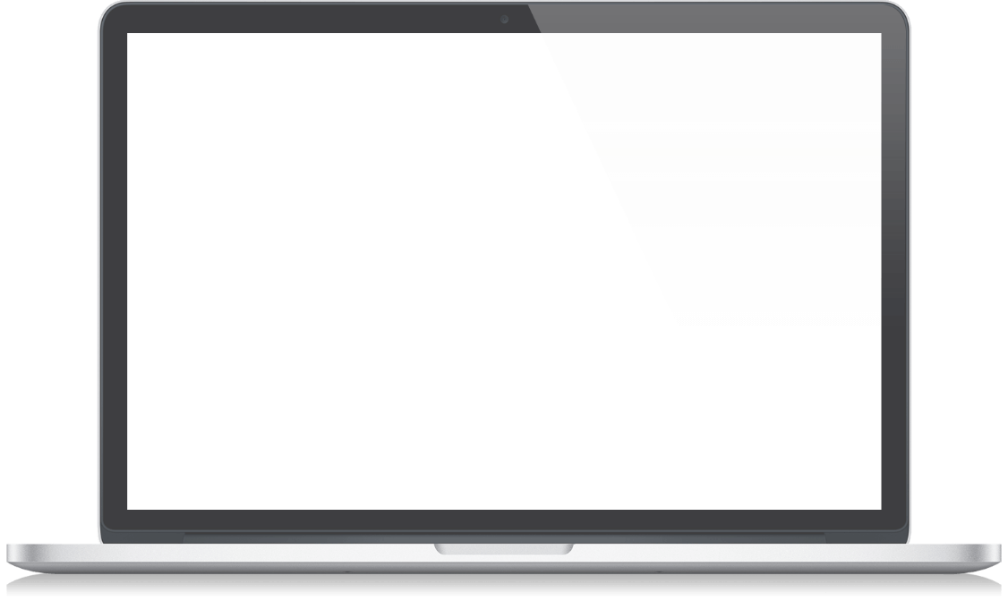



目录
设计价值
设计价值描述有效、合乎道德的设计实践所遵循的规则。
设计原则
交互设计原则是关于行为、形式与内容的普遍适用法则，促使产品行为支持用户目标与需 求，创建积极的用户体验。
设计模式
设计模式是捕捉有效设计方案并将其应用于类似问题的方法，尝试将设计理论形式化，记 录最好
的实践工作

Slide 3
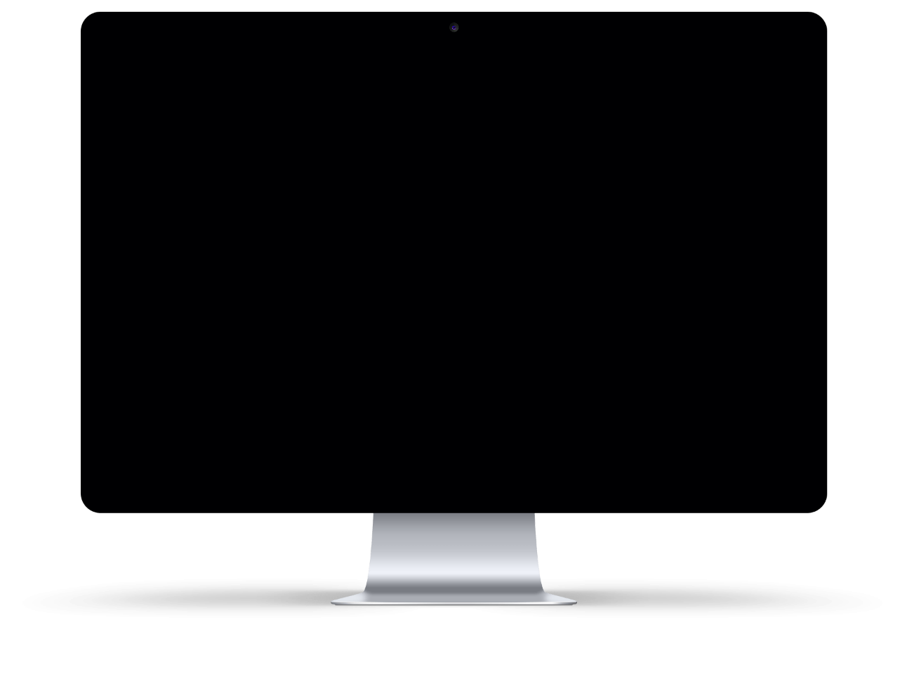
设计价值
合乎伦理
■ 不造成伤害
■ 改善人类环境
目标明确
■ 帮助用户实现目标和期望
■ 符合用户场景和能力水平
实用
■ 帮助设计机构实现目标
■ 满足商业和技术需求
优雅
■ 代表最简单而完整的方案
■ 内在一致性（自我表现、可理解的）
■ 恰当顺应、调动认知与情感

Slide 4
设计价值-合乎常理
不造成伤害
产品不应该伤害任何人。或者，鉴于现实世界生活的复杂性，产品应该最低限度地减少伤害。主要体现在如下几个方面
• 人际关系上的伤害（缺乏尊严、侵犯他人、羞辱他们）。
• 心理伤害（困惑、不舒服、烦躁、强迫性、无趣）。
• 身体伤害（疼痛、受伤、残疾、死亡、威胁安全）。
• 经济伤害（减少利润、降低生产力、失去财产或积蓄）。
• 社交和社会伤害（受到剥削或不公正的对待）。
• 环境伤害（污染、生物多样性灭绝)。
01%
改善人类处境
02%
当然，真正合乎伦理的设计不仅无害，还应当造福人类。交互系统可以改善以下很多方面 。
• 增进理解（个人、社会及文化)。
• 提高个人与团体的效率或效力。
• 促进个人与团体之间的沟通。
• 降低个人与团体之间的社会文化张力。
• 促进平等（经济、社会及法律）。

Slide 5
设计价值-目标明确
目标明确的交互设计
本书的主题是基于用户目标与动机的理解，采取目标明确（ purposeful) 的设计。
我们需要理解用户的目标，不仅在于建立人物模型和用户研究去理解他们的局限性，还应当包括他们的弱点与盲点。
目标导向的设计流程帮助设计师创造出弥补缺憾且锦上 添花的产品。

Slide 6
设计价值-实用
实用的交互设计
书架上尘封的设计说明书没有任何用处，设计只有问世才具有价值。
实用的交互设计要求我们一经制造，就需要为 人所用；一经使用，就需要为用户带来好处。在设计过程中考虑商业目标、技术要求与限制条 件都十分重要，这并不是说设计师必须对涉众和程序员言听计从。
但商业、工程与设计团队之间 必须进行积极的对话，
即产品定义的哪些部分是灵活可变的，哪里有着明确的界限。程序员们 经常声称某个设计方案无法实现，其实他们的意思是根据目前的进度，该方案无法按时完成。
市场机构可能根据综合的统计数据制定商业计划，而不详细考虑用户个体可能出现的行为。

Slide 7
设计价值-优雅
优雅的交互设计
一经制造，就需要为 人所用；
一经使用，就需要为用户带来好处。在设计过程中考虑商业目标、技术要求与限制条 件十分重要。
商业、工程与设计团队之间 必须进行积极的对话，即产品定义的哪些部分是灵活可变的，哪里有着明确的界限。
市场机构可能根据综合的统计数据制定商业计划，而不详细考虑用户个体可能出现的行为。

Slide 8
优雅的交互设计
拥有内在一致性
适当顺应、调动认知与情感
01%
优秀的设计让人感觉是一个整体，各部分平衡和谐。通过迭代精确细节为创造内在和谐提供了理想的环境，尤其是场景的应用，确保设计方案 具有统一的叙述主线。
02%
过分强调某个单一（模糊且复杂）的情绪，有时会导致一叶障目。
产品设计过程中，假如目标明确，或者高度技术化、专业化，则期望只是我们追求的一小部分情感。较之期望，笔者认为优雅意味着在任何情况下适当地顺应、调动用户的认知与情感。
代表最简单而完整的设计方案
03%
优秀设计的经典要素之一是形式的简约 ，以简驭繁。对于界面设计，就是用最少的屏幕与器件来完成任务。少即是多。程序员们应当十分熟悉简约的概念，他们知道算法往往需要更简短、更清楚。

Slide 9
设计原则
概念原则
用来界定产品定义，产品如何融入广泛的使用情境。
行为原则
描述产品在一般情境与特殊情境中应有的行为。
界面原则
描述行为及信息有效的视觉传达策略。

Slide 10
设计原则概述
大多数的交互设计与视觉设计原则是跨平台的。但是对于类似移动设备和嵌入式系统这样 的产品，由于屏幕面积、输入方式及使用情境等因素的制约需要特殊考虑。
交互设计原则是关于行为、形式与内容的普遍适用法则，促使产品行为支持用户目标与需求，创建积极的用户体验。
01
02
游戏和其他类似娱乐产品则需要在某种程度上以不同的方式降低工作负荷，而不是简单地 减少工作量。
他们可以要求用户完成一定量的工作然后给予相应奖励。
当然，过多的任务或者太少的奖励都有可能使游戏变得 乏味。此类交互设计需要把握得当。
04
03
设计原则的主要目的之一就是优化用户的产品体验。对于生产工具和其他非娱乐导向的产 品而言，这意味着将工作负荷降至最低 。.

Slide 11
设计模式
节省新项目的设计时间和精力。
提高设计方案的质量。
促进设计师与程序员的沟通。
帮助设计师成长。

Slide 12
设计模式的类型
定位模式
应用于概念层面，帮助界定产品对于用户的整体定位。定位模式的实例之一就是 “ 暂态 ” ，
即使用很短的时间服务于一个在别处实现的高级目标。
结构模式
结构模式解答如何在屏幕上安排信息和功能元素之类的问题。尤其是随着 ios 和安卓等移 动用户
界面和平台的广泛使用，结构模式越来越多地被记录下来。
行为模式
行为模式旨在解决功能或数据元素的具体交互问题，大多数人所说的器件行为即属于此。 还有很
多类似的低层次模式。

Slide 13
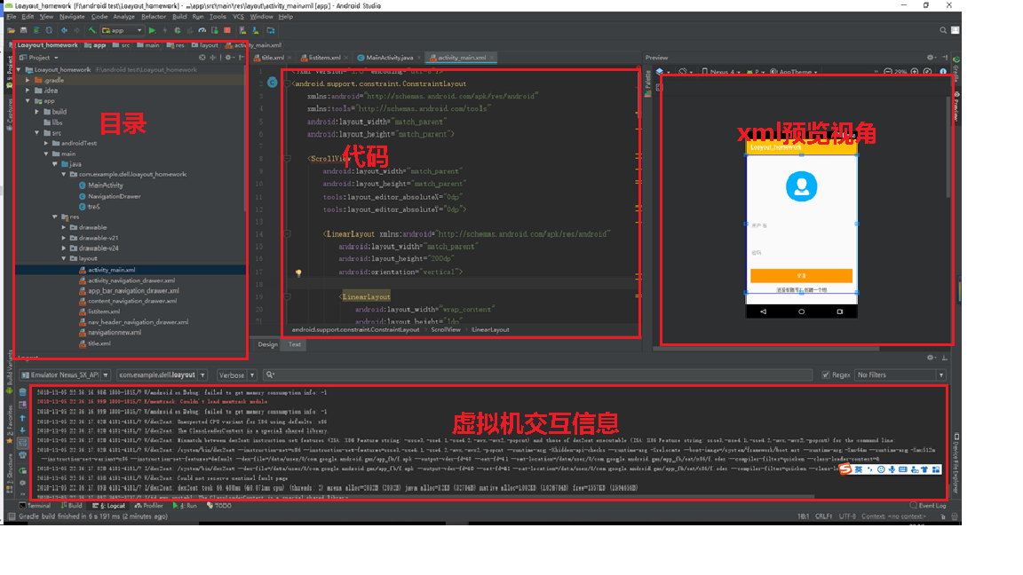
结构模式示例

Slide 14
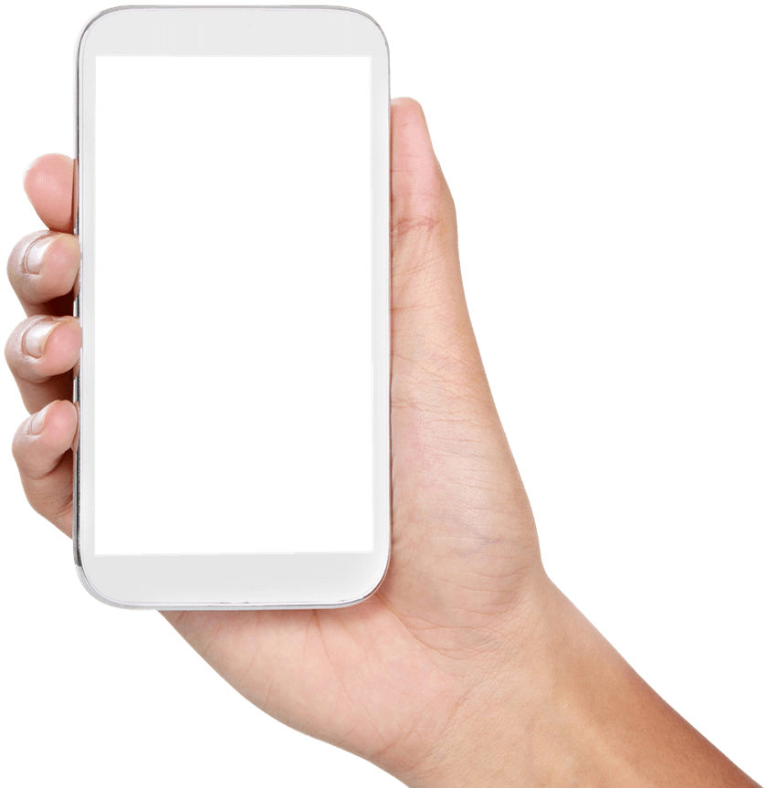
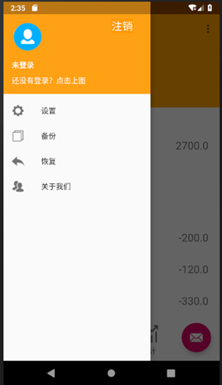
行为模式示例
手机交互例子
以 安卓手机 App 作为实例，可以向左策划出现左侧抽屉界面。这一功能在 IOS和安卓系统的许多应用中都很常见。通常左侧抽屉包含手机应用的主要导航。
是行为模式的典型例子

Slide 15
问题
问题
请再举一个行为模式的例子，要求符合行为模式的定义

Slide 16

感谢您的聆听
THANK YOU FOR LISTENING
汇报人：G14小组
时间：2018年11月05

